Slide 1
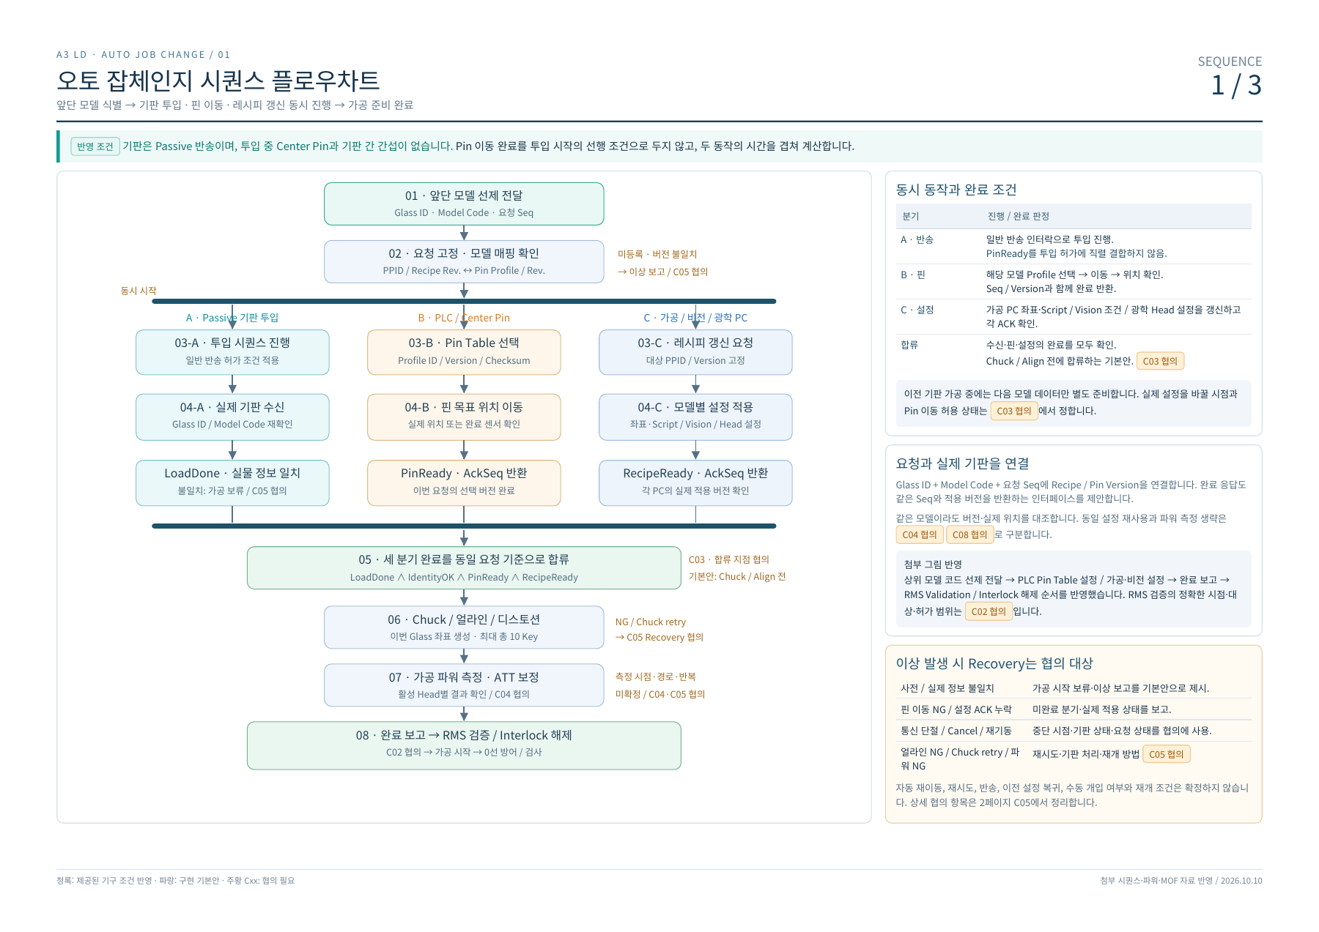
Notes:
A3_LD_AutoJobChange_IPS_Proposal_3pages.pdf의 1페이지를 동일한 배치로 수록. 글꼴 및 줄바꿈을 보존한 이미지 방식. 텍스트·표·차트 편집은 A3_LD_AutoJobChange_IPS_Proposal_Editable.pptx를 사용. 사용자 제공 시퀀스 및 기술 자료 기준.

Slide 2
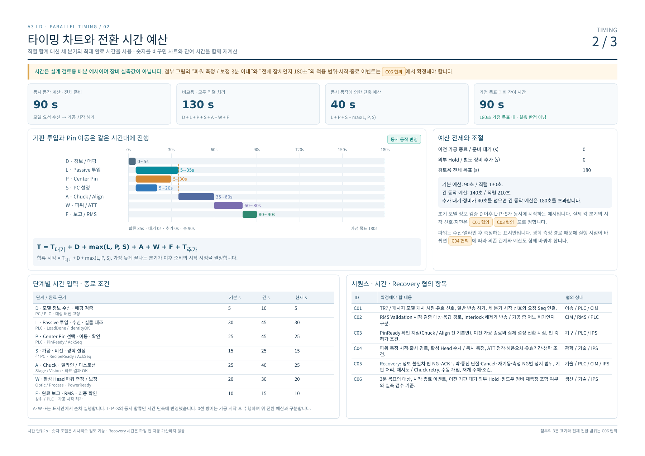
Notes:
A3_LD_AutoJobChange_IPS_Proposal_3pages.pdf의 2페이지를 동일한 배치로 수록. 글꼴 및 줄바꿈을 보존한 이미지 방식. 텍스트·표·차트 편집은 A3_LD_AutoJobChange_IPS_Proposal_Editable.pptx를 사용. 사용자 제공 시퀀스 및 기술 자료 기준.

Slide 3
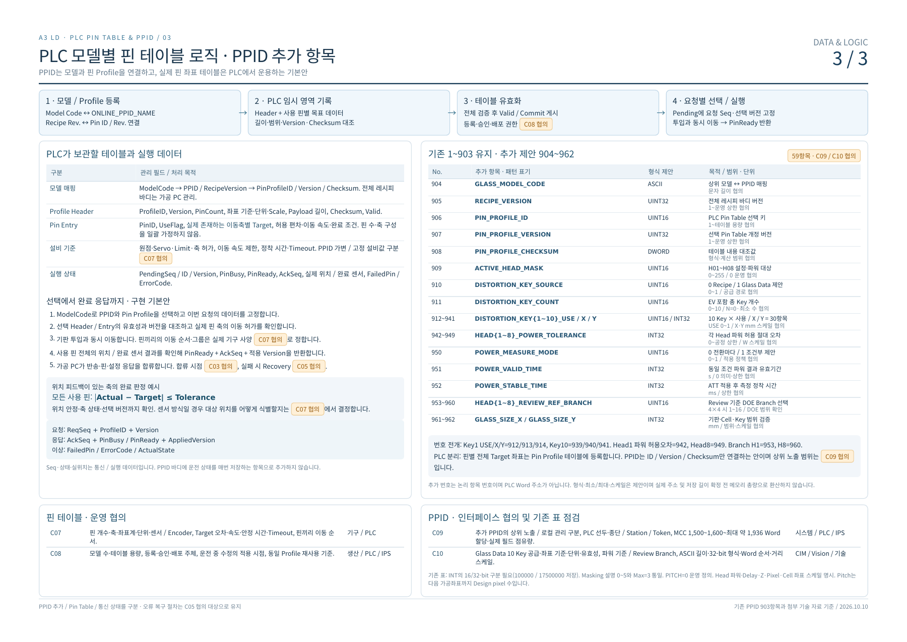
Notes:
A3_LD_AutoJobChange_IPS_Proposal_3pages.pdf의 3페이지를 동일한 배치로 수록. 글꼴 및 줄바꿈을 보존한 이미지 방식. 텍스트·표·차트 편집은 A3_LD_AutoJobChange_IPS_Proposal_Editable.pptx를 사용. 사용자 제공 시퀀스 및 기술 자료 기준.

